Slide 1
CyberDrone
Контроль траектории движения при
буксировке самолета

Slide 2
Проблема
Перед нами стояла задача разработки системы контроля движения тягача и буксировочного устройства, с функцией оповещения водителя о потенциальной опасности, учитывая как подвижные, так и неподвижные препятствия.

Slide 3
Решение
Мы решили повесить дополнительное оборудование на тягач, установить GPS с системой RTK. Также будет устанавливаться комплекс камер и дальномеров, для определения расстояния до объектов.

Slide 4
План развития
Проделанная работа:
Реализовали робот-прототип для симуляции тягача.
Создали тестовое решение бортовой электроники
Написали основной код для синхронизации датчиков и центрального контроллера.
Разработали прототип интерфейса оператора-водителя-диспетчера тягачей
Дальнейшие шаги развития это:
Модификация кода для более точного определения типа и вероятности опасности преграды.
Вёрстка онлайн-интерфейса оператора-диспетчера

Slide 5
Стек технологий
Какие технологии использовали? Почему?
В чем их преимущества?

Slide 6
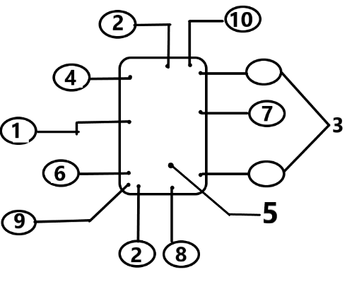
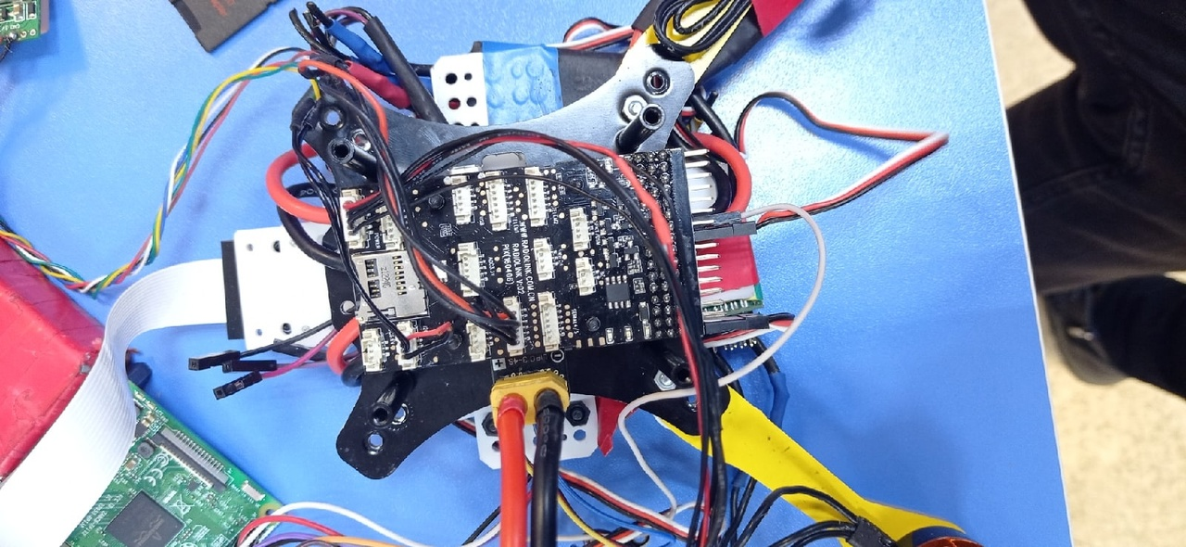
Электронная схема подключения датчиков
1, 2, 3 - УЗ датчик расстояния
4 - GPS модуль
5 - Контроллер p.x. 2.4.8 + Raspberry pi
6 - Звуковой датчик
7 - Датчик света
8 - Приемник радиоуправления
9 - Сервопривод
10 - Телеметрия

Slide 7
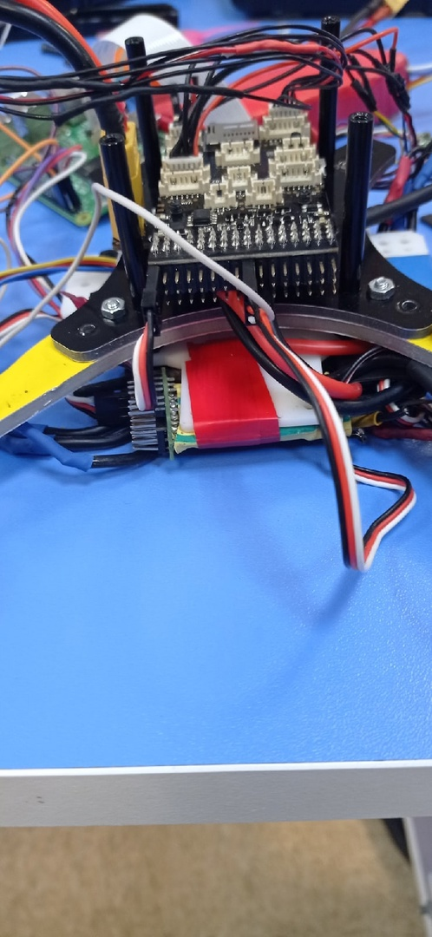
прототип электронной схемы

Slide 8
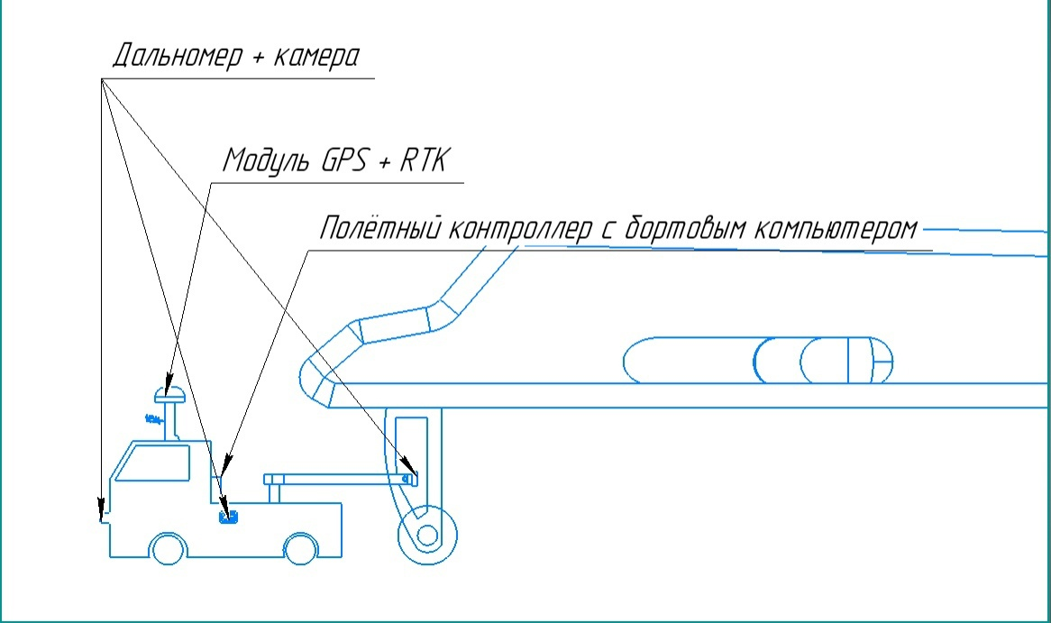

Slide 9
Интерфейс диспетчера тягачей

